Slide 1
T02
FORMAÇÃO BÁSICA EM LEAN
Princípio 2
Identificar a cadeia de valor

Slide 2

OBJETIVOS
Os objetivos deste capítulo são os seguintes:
Identificar a cadeia de valor utilizando os métodos Lean

Slide 3
PRINCÍPIO 2
Identificar a CADEIA DE VALOR
Ferramentas:
Mapeamento de Processos
VSM (Value Stream Mapping)
Takt time, cycle time, lead time

Slide 4


PRINCÍPIO 2
Identificar a cadeia de valor para cada serviço ou família de produtos e eliminar os resíduos
Fluxo de informação e material
Notes:
Uma cadeia de valor é todas as actividades (valor acrescentado e/ou sem valor acrescentado) necessárias para transformar um produto ou serviço de matéria-prima para o cliente.

Slide 5
PRINCÍPIO 2
Vantagens:
A visão global de todos os processos e não apenas a visualização de processos individuais
Compreender as relações entre as várias etapas do processo e os vários tempos e o efeito de equilibrar o fluxo
Identificar desperdícios
Optimização do conjunto
Documento dinâmico
Mapeamento da
Cadeia de Valor
Notes:
A criação de um fluxo contínuo de Processos pode ser feita através desta ferramenta, Mapeamento do Valor Acrescentado

Slide 6
Princípio 2
Mapeamento do Processo
Mapas de Processo são utilizados para:
Capturar informação atual e nova do processo
Identificar o fluxo da transação
Identificar a responsabilidade de diferentes funções empresariais
Mostrar claramente a ligação entre as funções
Identificar atividades de Valor Acrescentado (VA) & Sem Valor Acrescentado (NVA)

Slide 7
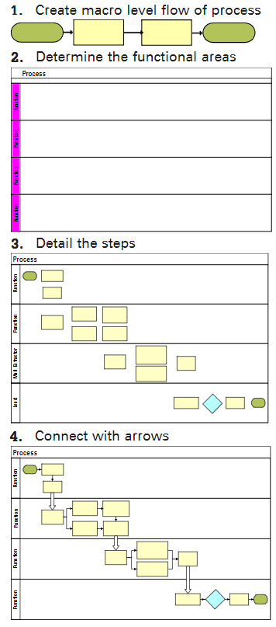
Princípio 2
Mapeamento do Processo
4 Passos para criar um Mapa de Processo
Criar um fluxo de processo a nível macro
Determinar áreas funcionais
Detalhar os passos
Ligar com setas

Slide 8





Princípio 2
Mapeamento do Processo
Formas usadas no Mapeamento do Processo
Quando a informação / produto é colocado no inventário (isto é, um armário de ficheiros, diretório).
Function
Áreas funcionais dentro de um processo
Tempo em que a informação aguarda pelo processo ou decisão seguinte (ou seja, dentro de cestos, fora de cestos, à espera de ser empacotada)
Pontos de início e fim do processo.
Qualquer tarefa/atividade onde o trabalho é realizado. Normalmente escrito com um substantivo e um verbo.
Lugares onde a informação é verificada em relação aos critérios estabelecidos (normas) e onde é tomada a decisão sobre o que fazer a seguir.

Slide 9

Princípio 2
Mapeamento do Processo
Setas usadas no Mapeamento do Processo
Seta reta única - utilizada entre tarefas executadas pela mesma pessoa ou área, mas em que não ocorre qualquer movimento físico.
Seta de caixa - indica movimento físico de informação/produto de uma pessoa/função para outra.
Seta recortada - indica movimento eletrónico de informação de uma pessoa/função para outra.

Slide 10
Princípio 2
Mapeamento do Processo
Passos usados no Mapeamento do Processo
1. Criar um fluxo de processo a nível macro
2. Determinar as áreas funcionais

Slide 11
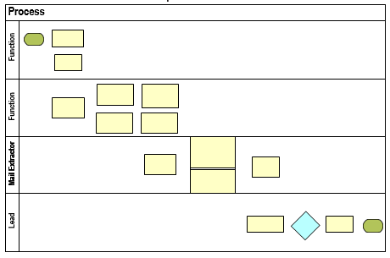
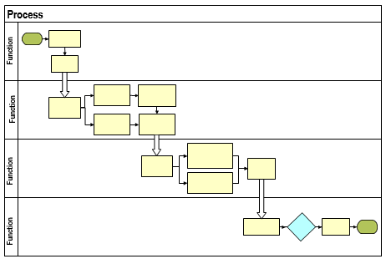
Princípio 2
Mapeamento do Processo
Passos usados no Mapeamento do Processo
3. Detalhar os passos
4. Ligar com setas

Slide 12
Princípio 2
Mapeamento do Processo
Exercício “Mapeamento do Processo”
Instruções:
Trabalhando em grupos de tabelas, use a descrição ao lado para desenvolver tanto um macro fluxograma como um mapa de processo.
Primeiro, uma encomenda é recebida por telefone ou correio. Se a encomenda for recebida por telefone, o Serviço de Atendimento ao Cliente que atende a chamada introduz a encomenda no computador durante a chamada telefónica. Se a encomenda for recebida por correio, o Serviço de Correio entrega-a na Entrada de Encomendas, onde é introduzida no computador.
Assim que as encomendas são introduzidas no computador, um Order Picker imprime a encomenda (lista de embalagem), escolhe os artigos solicitados e coloca-os numa caixa com a lista de embalagem. A caixa é então enviada para o Departamento de Expedição.
O Departamento de Expedição verifica a encomenda em relação aos artigos contidos na caixa. Se a encomenda estiver incorrecta, é devolvida à área de recolha de encomendas para nova recolha. Se a encomenda estiver correta, o Departamento de Expedição escolhe uma caixa apropriada e embala-a. A caixa é então etiquetada, pesada, carimbada e empilhada para recolha postal.
Notes:
The Teacher places brown paper on the Wall and tells students to develop the Process Mapping using post-its

Slide 13

Princípio 2
Value Stream Mapping
Existem 3 tipos de VSM
Tipicamente, inicia aqui...
Fábrica
Cliente
Fornecedor
Processo
Organização
Cadeia de Valor global
Notes:
Processo: informação e fluxo de material de um dado processo ou célula de trabalho
Fábrica: fluxo de informação e material dentro das 4 paredes da fábrica

Slide 14
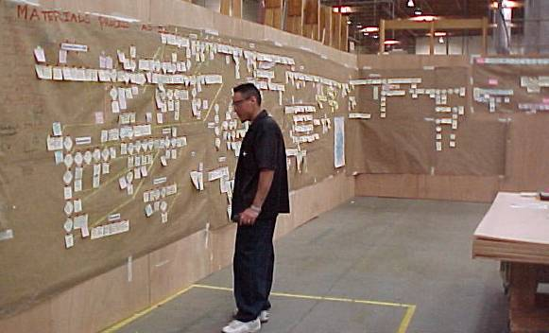
Princípio 2
Value Stream Mapping
Exemplo

Slide 15









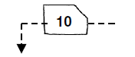

Princípio 2
Value Stream Mapping
A nomenclatura do VSM - Símbolos mais comuns
Processo externo
(cliente/fornecedor)
Informação manual
Informação eletrónica
Transporte
Matéria Prima/Produto acabado
ou fluxo de serviço
Processo
Fluxo empurrado
Inventário
Fluxo puxado
Operador
Kanban de produção
Caixa de dados

Slide 16
Princípio 2
Value Stream Mapping
Regras gerais
Dê uma volta ao longo de toda a cadeia de valor para ganhar sensibilidade do fluxo e sequência de processos
Não confie em layouts ou folhas de processo
Inicie o desenho (lápis) do processo até ao fim (envio) - processo ligado mais directamente ao cliente - e continue para o início
Tenha um cronómetro e não confie no tempo padrão ou em informações que não tenham sido obtidas por si
Mapei toda a Cadeia de Valor
Utilize os nomes e símbolos do VSM
Desenhe-o num papel para que todos o possam ver
Notes:
Informação adicional que pode (ou não pode) ser utilizada

Slide 17
Princípio 2
Value Stream Mapping
Selecione a família de produtos ou serviços
Mapear todos os produtos pode ser muito complexo
Agrupe produtos ou serviços em famílias (clusters)
Alguns exemplos:
com etapas de processo semelhantes
com equipamento ou método de serviço semelhante
volume de parcelas semelhantes
Notes:
Informação adicional que pode (ou não pode) ser utilizada

Slide 18
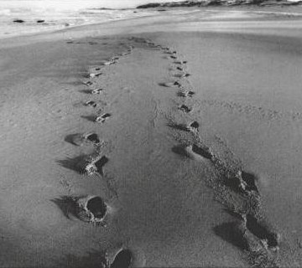
Princípio 2
Value Stream Mapping
Procedimento
Desenhar a cadeia de valor atual
Analisar a cadeia de valor atual e identificar oportunidades de melhoria
Desenhar a futura cadeia de valor
Definir uma matriz para ações de melhoria a fim de obter o estado futuro
Notes:
Informação adicional que pode (ou não pode) ser utilizada

Slide 19
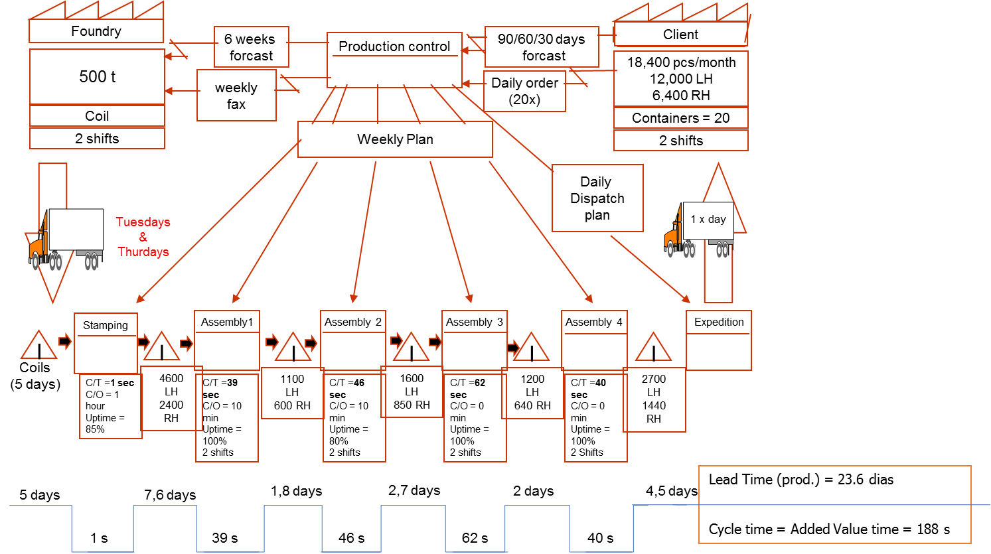
Princípio 2
Value Stream Mapping
Rever a atual cadeia de valor
Exemplo
Notes:
Nesta imagem é possível verificar o ciclo e o lead time.
Definições:
Definição do tempo de ciclo:
O tempo de ciclo é o tempo entre peças consecutivas (peças, unidades, ou clientes) que um sistema de operações pode produzir ou servir.
É definido pelo mais lento dos processos ou passos. Este processo é muitas vezes chamado de estrangulamento.
Este tempo é medido em tempo unitário (por exemplo [min / cliente] ou [seg / parte]) e não inclui tempos não produtivos tais como: avarias, defeitos, acidentes ou outros. Devido à presença de falhas no processo, é comum encontrar desvios entre o tempo de ciclo planeado (valor de referência ou tempo de ciclo alvo) e o tempo de ciclo real.
A relação entre os dois tempos pode ser entendida como uma medida de eficiência (E) do processo, ou seja:
E = tempo de ciclo alvo/tempo de ciclo real * 100%
O tempo de ciclo não tem de ser calculado, resultando do processo ou da estação de trabalho estrangulada (ou seja, da mais lenta das etapas).
Este tempo não considera perdas, uma vez que só é determinado quando o processo está em funcionamento.
Definição do Takt Time:
O tempo Takt (Tt) (também um tempo de ciclo, mas neste caso definido pelo consumo), resulta do seguinte cálculo:
Tt = tempo disponível / pesquisa neste tempo [tempo / unidade]
O tempo Takt considera perdas e paragens nos processos. Se num dado "período de tempo disponível" (por exemplo um turno ou uma semana) a procura varia, então o tempo takt também varia. Em contraste, o tempo do ciclo permanece constante porque não depende do consumo (procura ou cliente) mas sim do mais lento das operações. Na situação em que o tempo takt é superior ao tempo do ciclo, resulta em desperdício para a Organização devido à baixa utilização de recursos.

Slide 20
Princípio 2
Value Stream Mapping
Atividades de Melhoria comuns
Atividades de valor não acrescentado
Tempo total na cadeia de valor = Lead Time
Muitas organizações concentram a atenção na redução do tempo AV (valor acrescentado) ...
…obtendo este resultado
… mas concentrando-se no desperdício….
Notes:
Normalmente o foco está na redução do tempo em actividades de valor acrescentado, alcançando pequenos resultados.
Quando o foco está no desperdício, a mesma % de melhoria corresponde a uma fatia maior de redução.

Slide 21
Princípio 2
Value Stream Mapping
Rever a actual cadeia de valor
Balanceamento de carga
100%
Carga de Trabalho
WS 1
WS 2
WS 3
WS 4
WS 5
Notes:
O Professor pode referir exemplos que foram alcançados durante o jogo da caneta esferográfica.

Slide 22
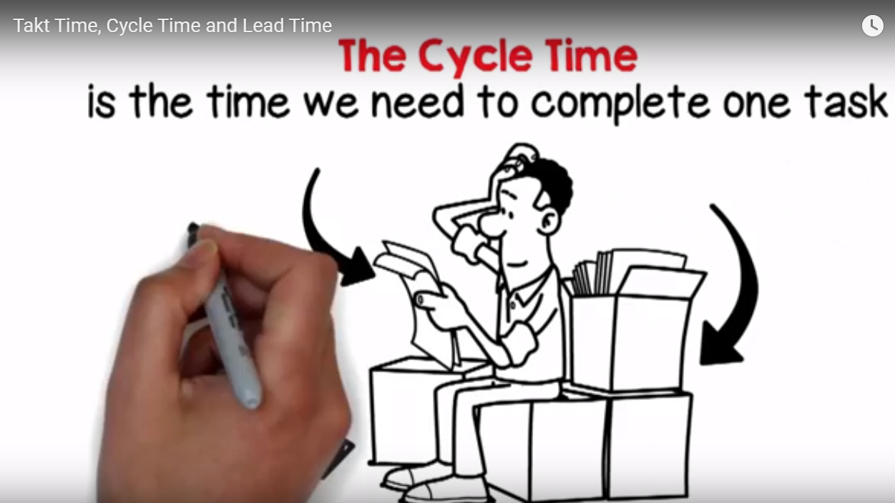

Slide 23
Princípio 2
Takt Time
É o cliente que define o ritmo de produção
Se o Valor descreve o que o cliente quer, então Takt Time descreve a frequência com que o quer.
Notes:
Definição de Takt Time:
O tempo Takt (Tt) (também um tempo de ciclo, mas neste caso definido pelo consumo), resulta do seguinte cálculo:
Tt = tempo disponível / pesquisa neste tempo [tempo / unidade]
O tempo Takt considera perdas e paragens em processos. Se num dado "período de tempo disponível" (por exemplo um turno ou uma semana) a procura varia, então o tempo takt também varia. Em contraste, o tempo do ciclo permanece constante porque não depende do consumo (procura ou cliente) mas sim do mais lento das operações. Na situação em que o tempo takt é superior ao tempo do ciclo, resulta em desperdício para a Organização devido à baixa utilização de recursos.

Slide 24
Princípio 2
Takt Time
TAKT TIME
O ritmo de produção
É essencial compreender o Takt Time para avaliar a capacidade

Slide 25

Princípio 2
Takt Time
Exemplo de cálculo do Takt Time
Procura do Cliente = 26.000 unidades / semana
Tempo total disponível por dia = 3 turnos x 8 h x 5 dias x 60 min x 60 s
= 432.000 s
Takt Time = Tempo total disponível no período
Procura do Cliente no período
Takt Time = 432000” = 16,62 segundos/unid.
26000 un.
No máximo, a cada 16 segundos uma peça deve estar pronta, para que a encomenda do cliente possa ser correspondida no momento certo!

Slide 26
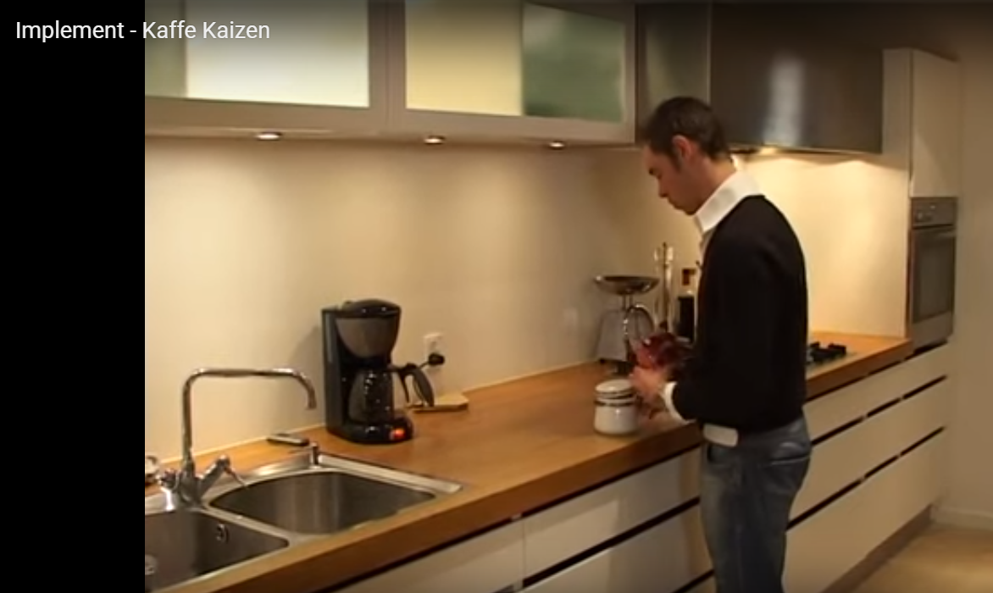
https://www.youtube.com/watch?v=xSMSmeyri7o
Video: Coffee Kaizen
Notes:
Depois de assistir ao vídeo, os estudantes têm de descrever a situação atual, identificar o processo, identificar diferentes tipos de desperdícios. Propor melhorias e um provável novo processo.

Slide 27
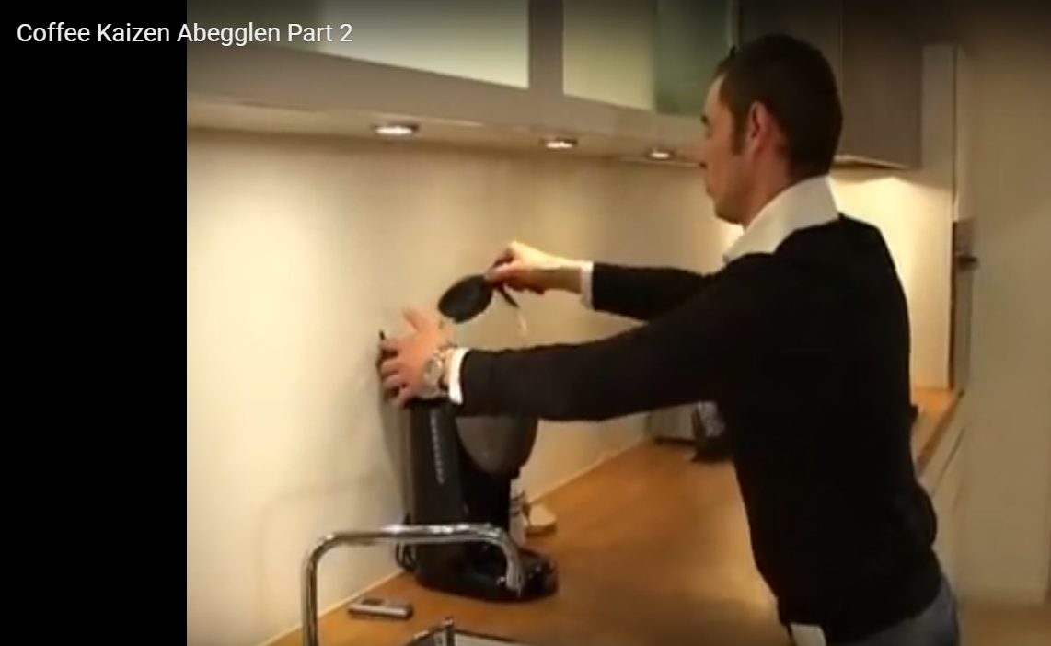
https://www.youtube.com/watch?v=3osu7aJHwk0
Video: Improved Coffee Kaizen
Notes:
This vídeo is only shown after the students have developed and presented the exercise

Slide 28
LEAN FOR WORK AND LEAN FOR LIFE
Train the trainer to teach Lean skills in VET

